Slide 1
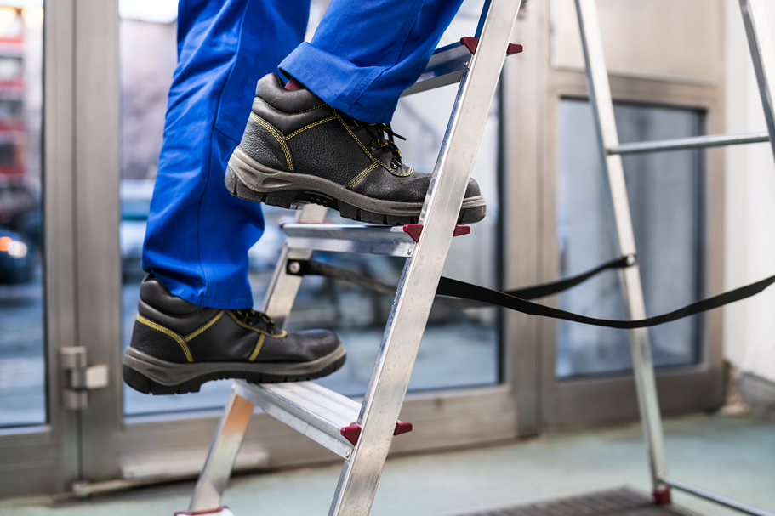
Informationen zur Unterstützung Ihrer Unterweisungen
Reihe „Unfälle verhindern“: Unfallursache Absturz von der Leiter
Foto: AdobeStock-Andrey Popov
Platzhalter – idealerweise fügen Sie hier ein für den Umgang mit Leitern passendes Foto aus Ihrem Betrieb ein.

Slide 2
Hinweise zur Nutzung dieser Informationen
Der BGHW ist es ein großes Anliegen, betriebliche Multiplikatorinnen und Multiplikatoren für besondere Unfallschwerpunkte zu sensibilisieren und bei Unterweisungen zu unterstützen. Anhand von Unfall-beispielen aus BGHW-Mitgliedsunternehmen wollen wir besonders relevante Gefährdungen und die erforderlichen Arbeitsschutzmaßnahmen aufzeigen und so helfen, derartige Unfälle und persönliches Leid zu verhindern.
Wichtiges zum Thema Unterweisungen
Mit Unterweisungen erhalten Beschäftigte auf ihre Arbeitsplätze und Tätigkeiten zugeschnittene Informationen, Erläuterungen und Anweisungen in einer für sie verständlichen Form. Beschäftigte sollen befähigt werden, Sicherheits- und Gesundheitsgefährdungen zu erkennen und vorgesehene Schutz-maßnahmen eigenständig umsetzen zu können. Unterweisungen sind ein wichtiger Bestandteil im Arbeitsschutz und eine Pflicht der Unternehmerin/des Unternehmers sowie der Führungskräfte.
Erfolgreiche Unterweisungen finden im Dialog statt und umfassen mehr als einen reinen Vortrag. Besprechen Sie Fragen Ihrer Beschäftigten und fragen Sie selbst nach, damit keine Unklarheiten bestehen. Die Wirksamkeit Ihrer Unterweisungen erhöhen Sie, wenn Ihre Beschäftigten sicheres und gesundheitsgerechtes Verhalten direkt am Arbeitsplatz erlernen und üben können!

Slide 3
Hinweise zur Nutzung dieser Informationen
Bitte beachten Sie:
Die Informationen können z. B. als Einstieg in Ihre Unterweisung zum Thema „Umgang mit Leitern“ dienen.
Nutzen Sie die Ergebnisse Ihrer Gefährdungsbeurteilung, um die Informationen auf Ihren Betrieb hin anzupassen!
Prüfen und präzisieren Sie daher folgende Inhalte für Ihre Arbeitsplätze:
Welche Gefährdungen sind beim Umgang mit Leitern zusätzlich relevant?
Welche technischen, organisatorischen oder persönlichen Schutzmaßnahmen sind in Ihrem Betrieb bereits vorhanden bzw. zusätzlich notwendig?
Was genau müssen Ihre Beschäftigten für die sichere Durchführung ihrer Tätigkeiten mit Blick auf die Unfallgefährdung Leiterabsturz wissen, können, beachten und umsetzen?
Arbeitsplätze müssen sicher gestaltet sein. Priorität zur Vermeidung von Gefährdungen haben technische und dann erst organisatorische Maßnahmen. Personenbezogene Maßnahmen sind nachrangig oder als Ergänzung zu diesen Maßnahmen zu sehen.

Slide 4



Ergänzende Informationen für Ihre Unterweisungen
Hier finden Sie weiterführende Informationen zum Unfallschwerpunkt:
Themenfeld Leitern und Tritte
BGHW-Webseite „Sturzunfälle“, Rubrik „Leitern“
Im Themenfeld Unterweisungen finden Sie Wichtiges rund um das Thema Unterweisungen:
Zum Beispiel:
Vorlage zur Dokumentation von Unterweisungen
Tipps zu geeigneten Unterweisungs-methoden
Wichtige Unterweisungsthemen
Rechtliche Grundlagen

Slide 5



Weitere Unterstützungsangebote der BGHW
Unterstützung zur Gefährdungsbeurteilung erhalten Sie hier:
Informationen zur Gefährdungs- beurteilung
Gefährdungsbeurteilung Online – die elektronische Handlungshilfe, mit der eine individuelle und detaillierte Beurteilung der Gefährdungen ermög- licht wird. Die GBO enthält konkrete Bausteine auch z. B. zu den Themen „Leitern allgemein“, „Anlegeleitern“ und „Steigleitern“.
Sie haben weitere Fragen oder benötigen Beratung zum Thema Gefährdungsbeurteilung und Unterweisungen? Nehmen Sie gerne Kontakt zu uns auf!
Hier gelangen Sie zur Ansprechpartnersuche:

Slide 6
Schwerpunkte bei tödlichen Unfällen in Handel und Warenlogistik
Sonstige Unfälle
Unfälle beim Be- und Entladen
Unfälle mit Flurförderzeugen
Unfälle im Straßenverkehr
Unfälle durch Erfassen, Quetschen, Überrollen
Abstürze (inkl. Abstürze von Leitern) sind die zweithäufigste Ursache tödlicher Unfälle in Mitgliedsunternehmen der BGHW!
Unfälle bei Bau-, Montage- und Instandhaltungsarbeiten
Abstürze
Grafik und Datenquelle: BGHW
Zeitraum der Datenermittlung: 2012-2019

Slide 7
Typische Unfallbeispiele und Gefährdungen
„Falsches Arbeitsmittel“:
Robert H., Monteur eines Baustoffhandels, baut gemeinsam mit einem Kollegen eine Haustür bei einem Kunden ein. Nach der Montage der Tür setzen die Beschäftigten noch ein Oberlicht, eine rund 60 kg schwere Glasscheibe, in etwa 2 m Höhe ein. Sie heben die Scheibe auf zwei Stehleitern nach oben; dazu benutzen sie Saughalter. Als sie – jeder auf seiner Leiter – auf der dritten Leiterstufe stehen, heben sie gemeinsam die Scheibe an, um sie einzubauen. Dabei fällt Robert von der Leiter und reißt die Scheibe mit sich, die ihm beim Aufprall auf dem Boden den Brustkorb eindrückt. Er erliegt noch am Unfallort seinen Verletzungen. Die Unfallursache war das Verwenden der Leiter zum Einbau des Oberlichtes. Das Arbeiten auf Leitern mit Gegenständen, die mehr als 10 kg wiegen, ist aus gutem Grund nicht zulässig (vgl. DGUV Information 208-016). Sie ist – wie das Unfallbeispiel zeigt – für entsprechende Tätigkeiten das falsche Arbeitsmittel.

Slide 8
Typische Unfallbeispiele und Gefährdungen
„Leitermängel“:
Die Einzelhandelsmitarbeiterin Elke Z. will Ware in einem höher gelegenen Regalträger in rund 4 m Höhe zurechtrücken. Dazu stellt sie eine Schiebeleiter an das Regal und klettert hinauf. Während sie in der Höhe arbeitet, rutscht die Leiter plötzlich weg. Elke stürzt und zieht sich tödliche Kopfverletzungen zu. Ein abgenutzter Kunststofffuß der Leiter war die Unfallursache; zudem war der Anstellwinkel der Leiter zu klein.

Slide 9
So können Unfälle dieser Art verhindert werden
Ggf. Bild
Technische Maßnahmen
geeignete Aufstiege bereitstellen und verwenden. Insbesondere bei Arbeiten, die einen hohen Kraftaufwand erfordern, sind Arbeitsgerüste, Hubarbeitsbühnen oder Podestleitern oft besser geeignete Arbeitsmittel.
je nach Tätigkeit Montagehilfen einsetzen, z. B. Vakuumsauger
defekte Leitern umgehend ersetzen, z. B. wegen fehlender Stufen oder Elemente oder aufgrund von Verformungen und Verschleißerscheinungen
Organisatorische Maßnahmen
regelmäßige Prüfung von Leitern durch eine befähigte Person sowie Wartung und Instandhaltung sicherstellen
Regelungen zur Auswahl geeigneter Aufstiege festlegen und in Schriftform am Einsatzort bereithalten. Das ist insbesondere dann wichtig, wenn die Aufstiege auf unsicherem oder unebenem Grund aufgestellt werden sollen. Auch die Wahl sicherer Anlagestellen für Anlege-, Schiebe- oder Mehrzweckleitern sollte ein Thema dieser Regelungen sein.

Slide 10
So können Unfälle dieser Art verhindert werden
Ggf. Bild
Personenbezogene Maßnahmen
Betriebsanweisungen für das Verwenden von Leitern erstellen und Beschäftigte darin unterweisen, insbesondere:
vorab Sichtprüfung vornehmen, um sicherzustellen, dass die Leiter mängelfrei ist
„Drei-Punkt-Methode“ anwenden: immer mit zwei Füßen und einer Hand, oder mit beiden Händen und einem Fuß Kontakt zur Leiter halten
nicht freihändig auf der Leiter arbeiten und darauf achten, dass insbesondere bei hochgelegenen Arbeitsplätzen immer beide Füße auf einer Stufe oder Plattform stehen
nicht hinauslehnen
nicht die obersten drei Stufen/Sprossen von Anlege- oder Schiebeleitern nutzen
richtigen Anstellwinkel wählen: Sprossen-Anlegeleitern 65° bis 75°, Stufen-Anlegeleitern 60° bis 70°

Slide 11
Viel Erfolg für Ihre Unterweisung!

